Slide 1
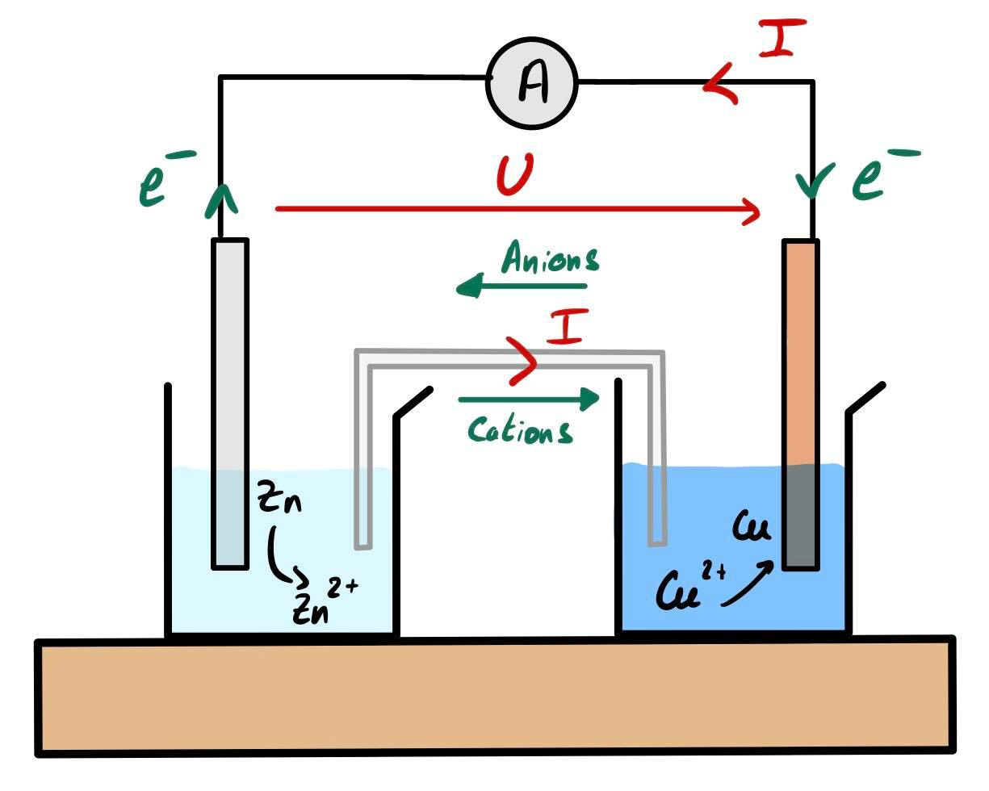
Schéma d’une pile Daniell :

Slide 2
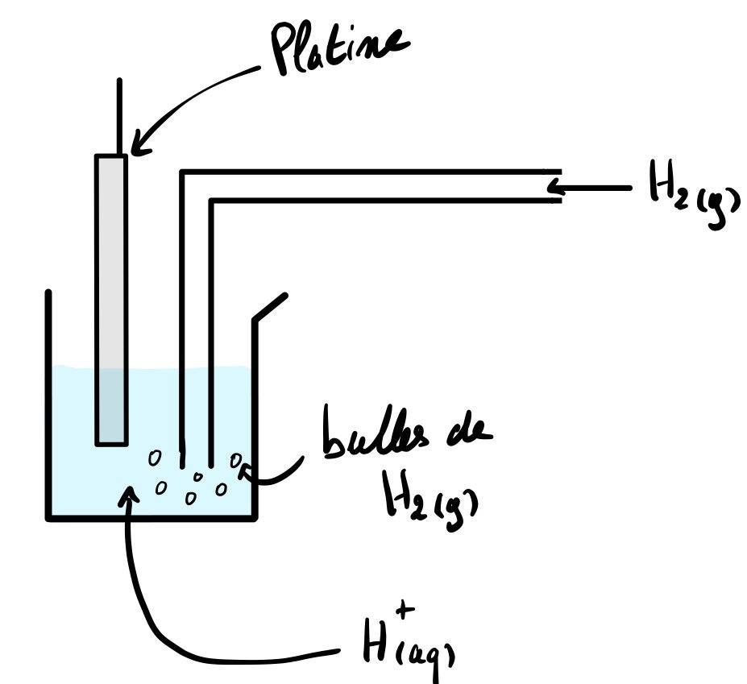
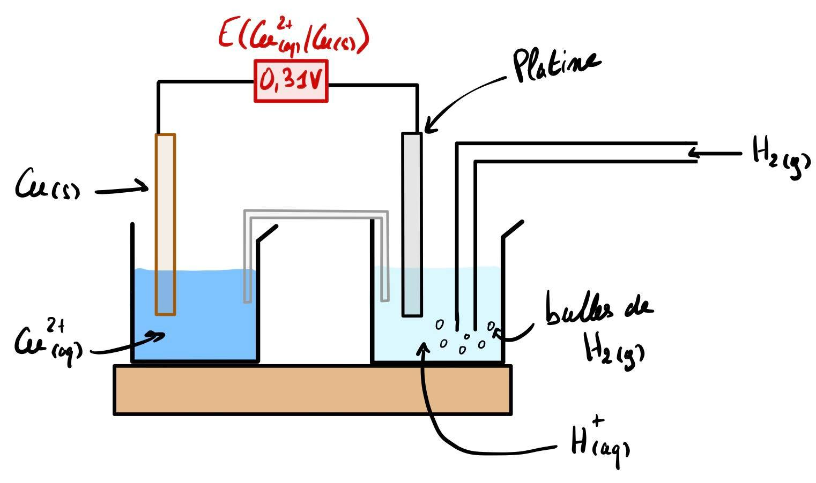
Electrode de référence : L’électrode standard à hydrogène
Schéma d’une électrode standard à hydrogène
Exemple : mesure du potentiel du couple $Cu_{\left(aq\right)}^{2+}/Cu_{(s)}$

Slide 3
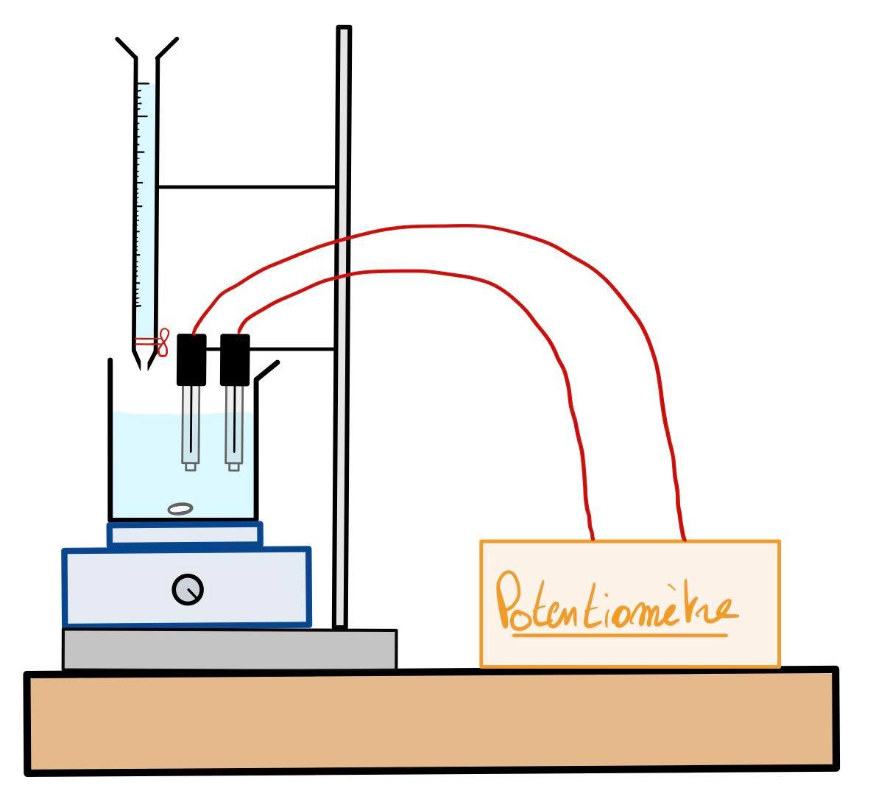
Titrage potentiométrique :

Slide 4
$$Cu_{(aq)}^{2+}+Zn_{(s)}=Cu_{(s)}+Zn_{(aq)}^{2+}$$
$$Cu_{(aq)}^{2+}+2e^{−}=Cu_{(s)}$$
$${Zn}_{(aq)}^{2+}+2e^{−}={Zn}_{(s)}$$
$${2OH}_{(aq)}^{−}+Zn_{(s)}={ZnO}_{(s)}+H_{2}0_{(l)}+2e^{−}$$
$$Mn{O_{2}}_{(s)}+H_{2}O_{(l)}+e^{−}=MnO{\left(OH\right)}_{(s)}+OH_{(aq)}^{−}$$
$$2Mn{O_{2}}_{(s)}+H_{2}O_{(l)}+Zn_{(s)}=2MnO{\left(OH\right)}_{(s)}+ZnO_{(s)}$$

